Slide 1
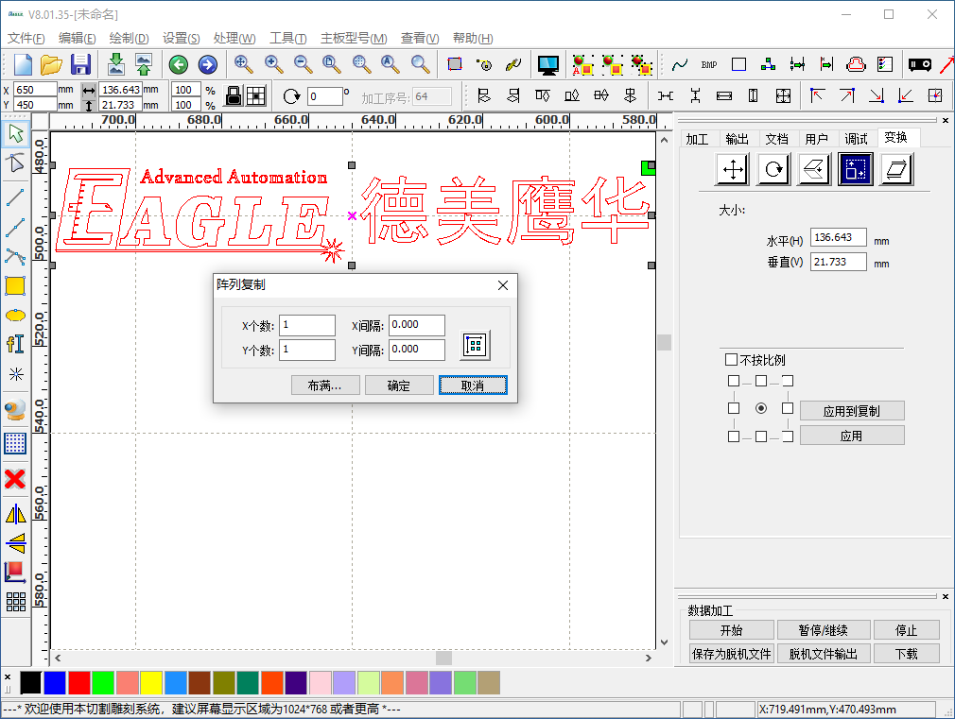
鹰华激光小课堂
EagleWorks 编辑与排版

Slide 2
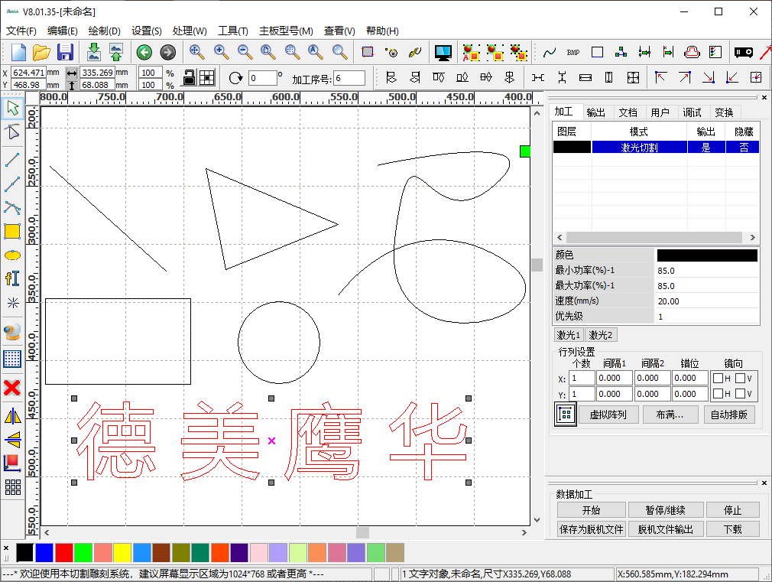
课件内容摘要
本课程简要介绍 EagleWorks 软件中通用的编辑和排版功能，帮助用户快速开始使用。
课程从编辑功能开始，简要介绍如何修改图形对象的尺寸，旋转和切变，以及镜像和编辑曲线；然后进入排版功能，简要介绍如何移动对象和进行阵列。通过本课程的学习，用户应当了解并熟悉上述基本操作，并能够完成简单的编辑和排版任务。
www.gueagle.com.cn

Slide 3
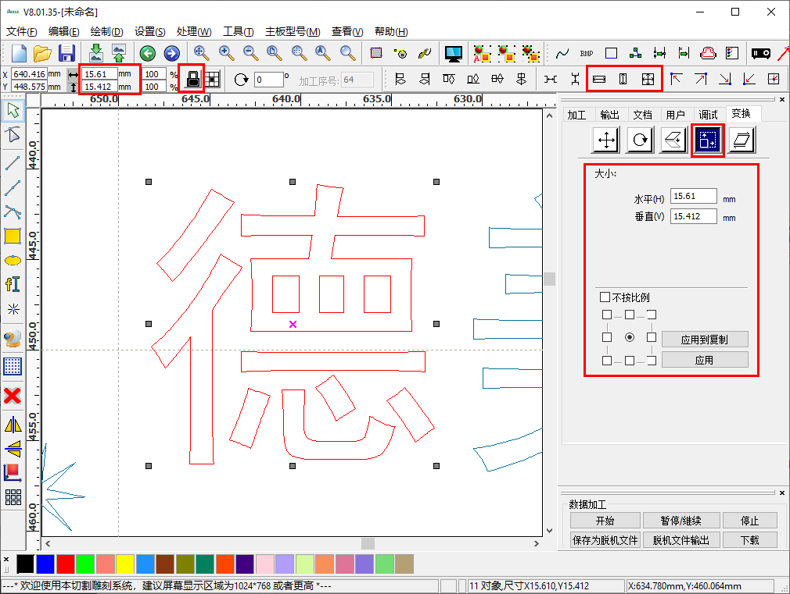
EAGLE LASER
编辑-修改尺寸
选中图形对象后，
直接用鼠标拖拽选择框的四个角点或四个中点，修改对象尺寸。
在编辑工具栏中修改对象尺寸。
使用右侧功能区变换栏中的修改尺寸功能。
以最后选中的对象为基准，使用 绘制->对齐 菜单下或排版工具栏中的 等宽、等高 和 等大小 功能，修改其它对象的相应尺寸，与其一致。
www.gueagle.com.cn

Slide 4
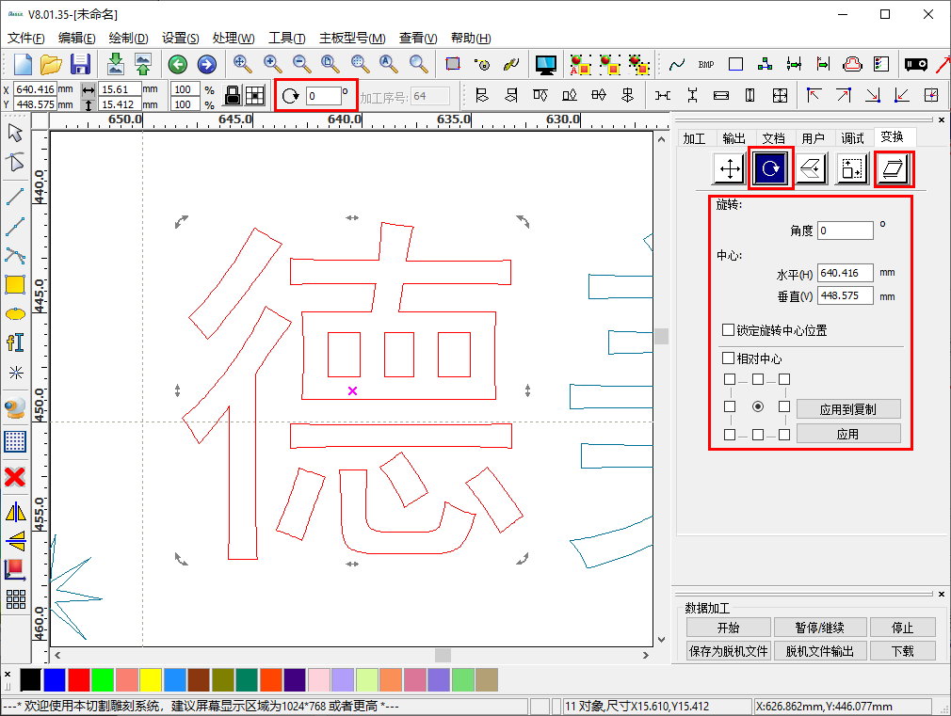
EAGLE LASER
编辑-旋转和切变
选中图形对象后，
双击选择框中心点，进入旋转和切变模式后，直接用鼠标拖拽四个角点旋转对象，拖拽四个中点切变对象。
在编辑工具栏中设置旋转角度。
使用右侧功能区变换栏中的旋转或切变功能。
www.gueagle.com.cn

Slide 5
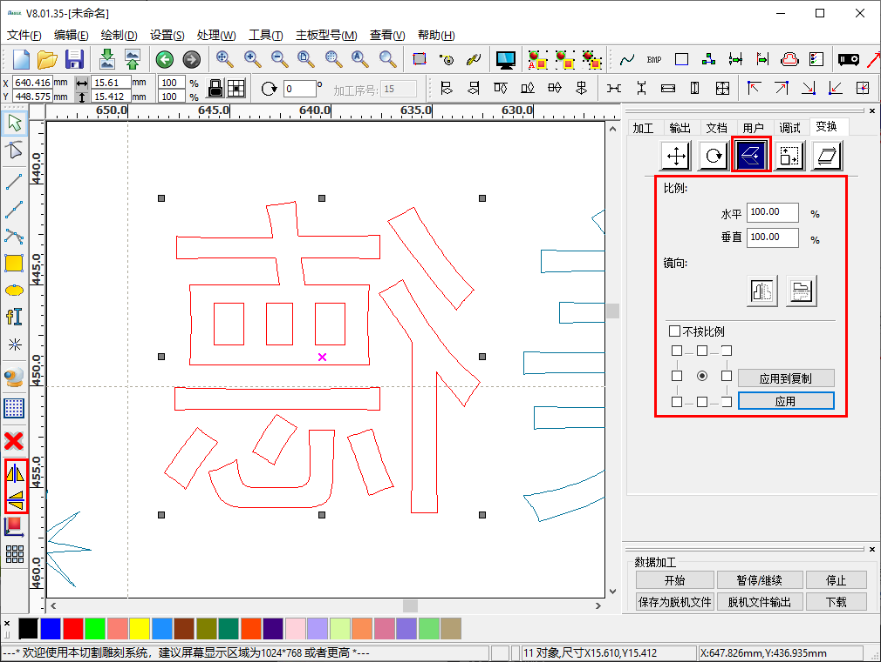
EAGLE LASER
编辑-镜像
选中图形对象后，
使用绘图工具栏中的 水平镜像 或 垂直镜像 功能。
使用右侧功能区变换栏中的镜像功能。
使用 绘制 菜单中的 水平镜像 或 垂直镜像 功能。
www.gueagle.com.cn

Slide 6
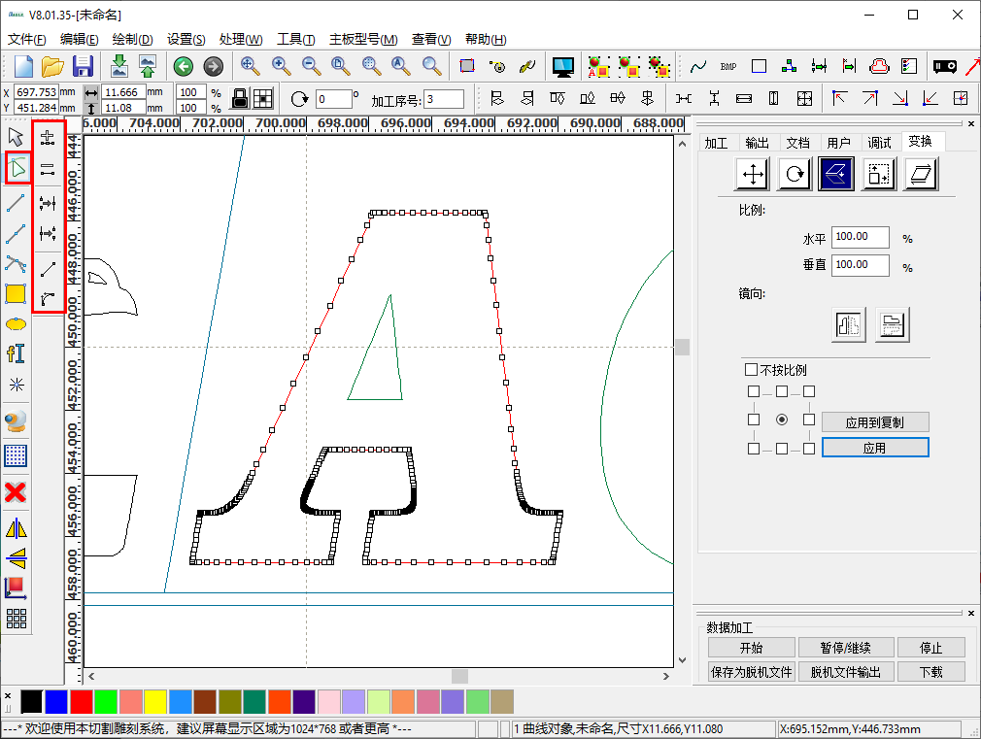
EAGLE LASER
编辑-编辑曲线
选中曲线图形对象后，单击 绘制->节点编辑 菜单项或绘图工具栏中的 节点编辑 按钮，进入曲线节点编辑功能，可以对曲线节点进行修改。
www.gueagle.com.cn

Slide 7
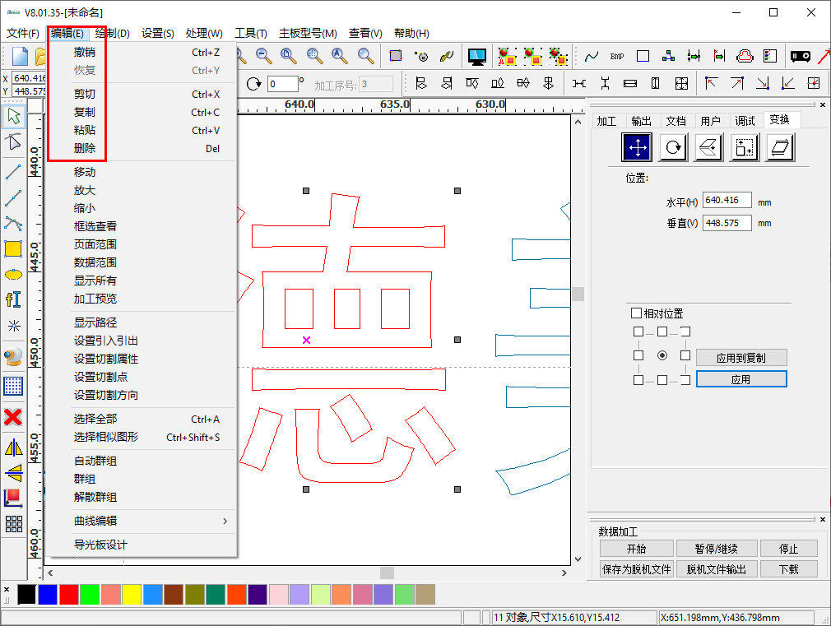
EAGLE LASER
通用编辑功能
单击 编辑->撤销 或 恢复 菜单项或系统工具栏中的 撤销 或 恢复 按钮对软件操作进行撤销或恢复。
选中图形对象后，单击 编辑->剪切、复制 或 粘贴 菜单项或按下相应的键盘组合键，对图形对象进行剪切、复制或粘贴操作。
选中图形对象后，单击 编辑->删除 菜单项、按下绘图工具栏中的 删除 按钮或按下键盘上的 Del 键，删除对象。
www.gueagle.com.cn

Slide 8
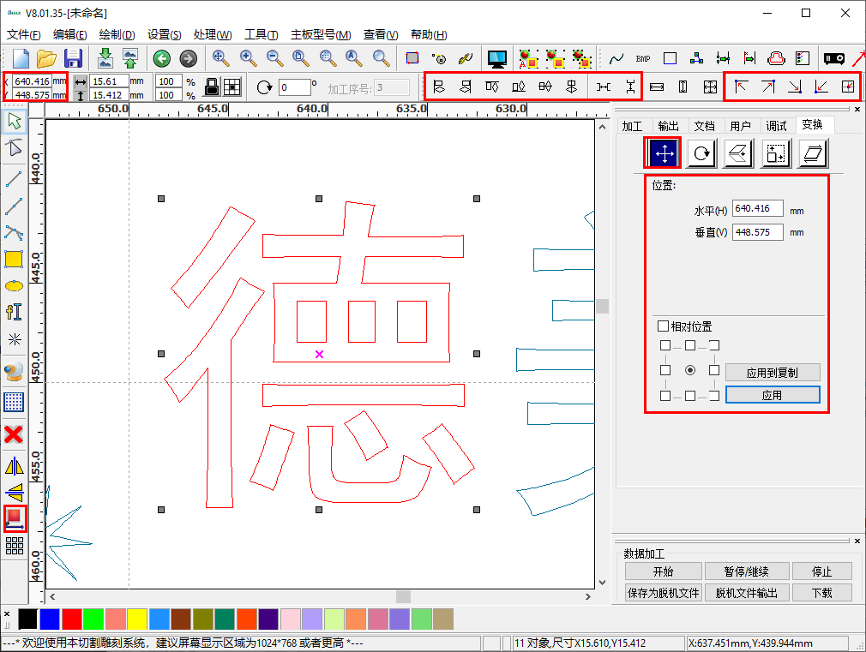
EAGLE LASER
排版-移动对象
选中图形对象后，
直接使用鼠标拖拽选择框的中心点，移动对象。
在编辑工具栏中修改对象位置。
使用右侧功能区变换栏中的修改位置功能。
以最后选中的对象为基准，使用 绘制->对齐 菜单下或排版工具栏中的 左对齐、顶端对齐 和 水平居中对齐 等功能，修改其它对象的相应位置，与其对齐。
使用 绘制->对齐 菜单下或排版工具栏中的 等水平间距 或 等垂直间距 功能，自动调整图形对象的位置。
单击 绘制->数据居中 菜单项或绘图工具栏中的 数据居中 按钮使图形对象在绘图区居中。
使用 绘制->对齐 菜单下或排版工具栏中的 左上、靠左 或 在页面居中 等功能，修改图形对象的位置。
www.gueagle.com.cn

Slide 9
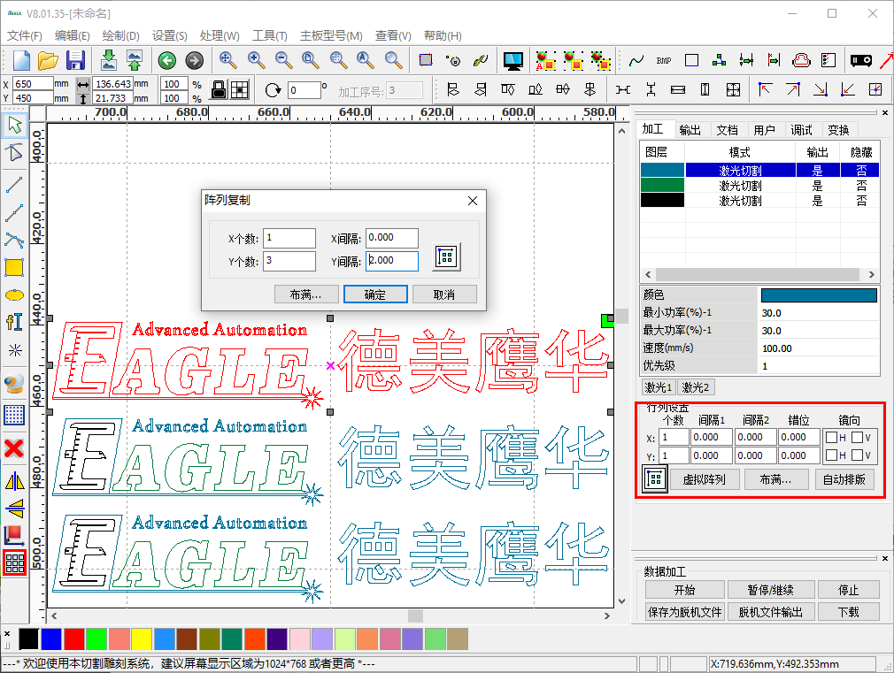
EAGLE LASER
排版-阵列
选中图形对象后，单击 绘图->阵列复制 菜单项或绘图工具栏中的 阵列复制 按钮，打开 阵列复制 对话框，设置阵列参数后，单击 确定 按钮即可。
还可以使用右侧功能区加工栏中的虚拟阵列功能进行阵列。
www.gueagle.com.cn

Slide 10
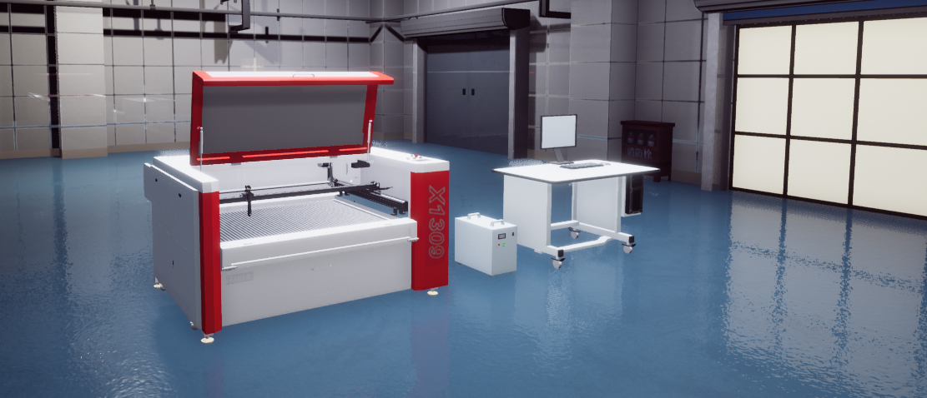
BEIJING GU EAGLE AUTOMATION CO.,LTD.
感谢观看
鹰华激光小课堂

